Slide 1
Samsung Innovation Campus

Slide 2
ANÁLISIS DEL REGIMEN DE EXCEPCION EN LA EXPECTATIVA DE VIDA EN EL SALVADOR
Nombre del equipo:Digitalsolutions

Slide 3
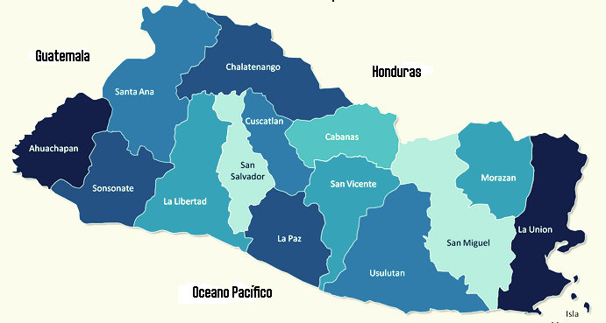
¿Por qué escogimos de tema análisis del régimen de excepción en la expectativa de vida en el salvador?

Slide 4

Objetivo del proyecto:
Analizar datos oficiales e independientes.
Evaluar políticas.
Examinar las cifras de homicidios reportadas por la PNC de El Salvador.
Comparar consistencias con datos históricos.
Identificar tendencias en las tasas de violencia, mortalidad y acceso a derechos básicos durante el periodo del régimen de excepción.

Slide 5
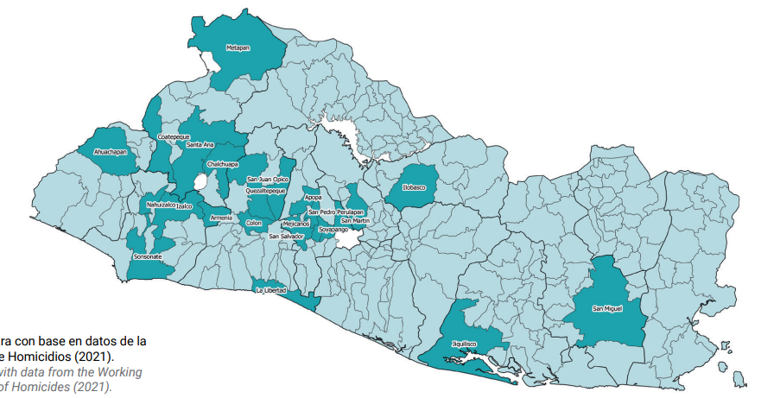
Municipios que concentran más del 50% de los homicidios en el país un año antes de la presidencia del Nayib Bukele

Slide 6
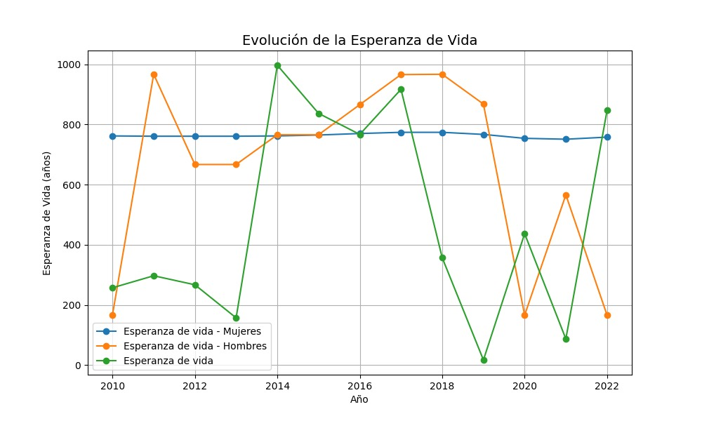
¿Qué es la esperanza de vida de un país?
Es un indicador que mide el promedio de años que se esperaría que una persona viva, basado en e nivel de mortalidad
71,48 años

Slide 7
Grafica de resultados en El Salvador

Slide 8
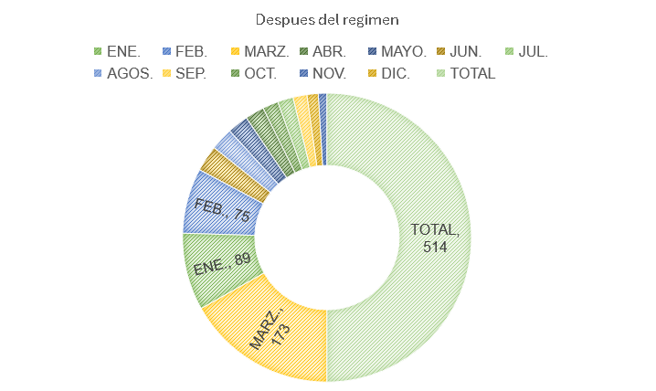
Grafica de resultados después del régimen

Slide 9
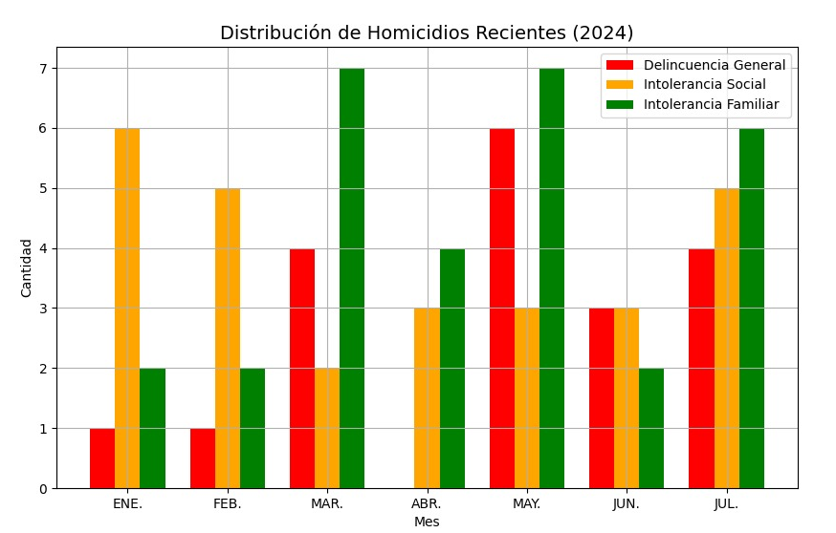
Datos actuales

Slide 10
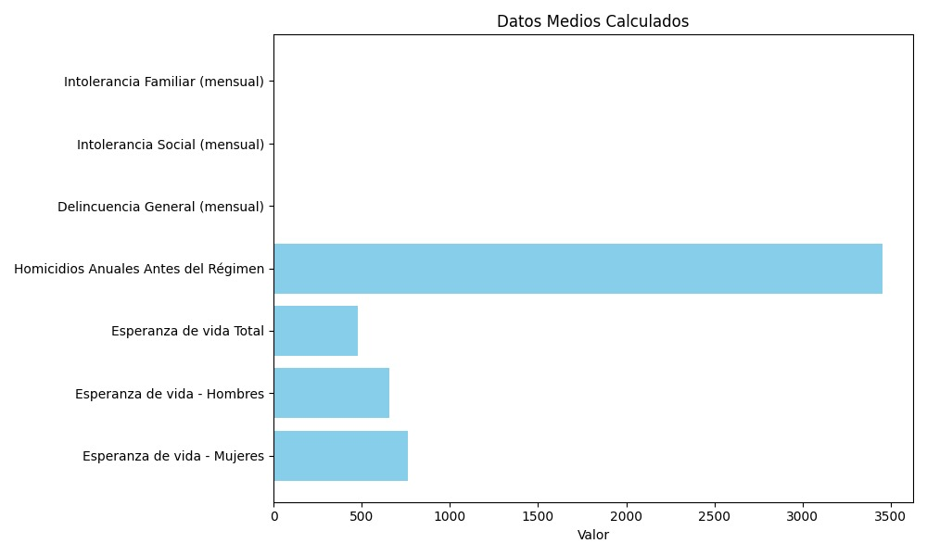
Media de los datos

